Slide 1
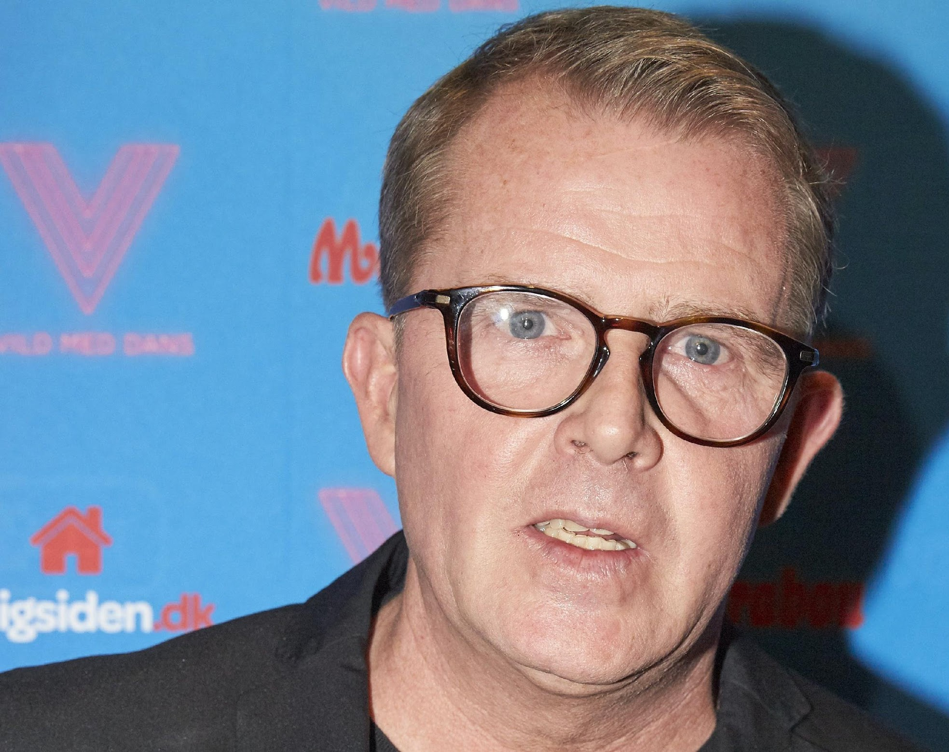
Le TUR (DE FRANCE) 2020

Slide 2
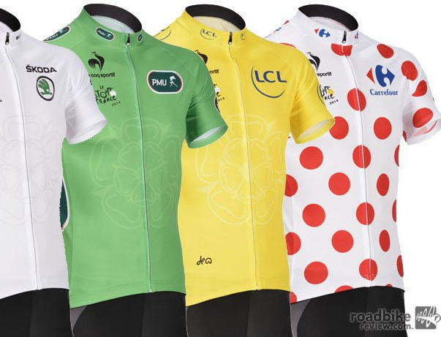
Kort om reglerne
Under touren kan man indsamle point til point-konkurrencen, bjerg-konkurrencen og den gule trøje!
Disse regler vil blive fortalt inden start for hver etape, da det er forskelligt.

Slide 3
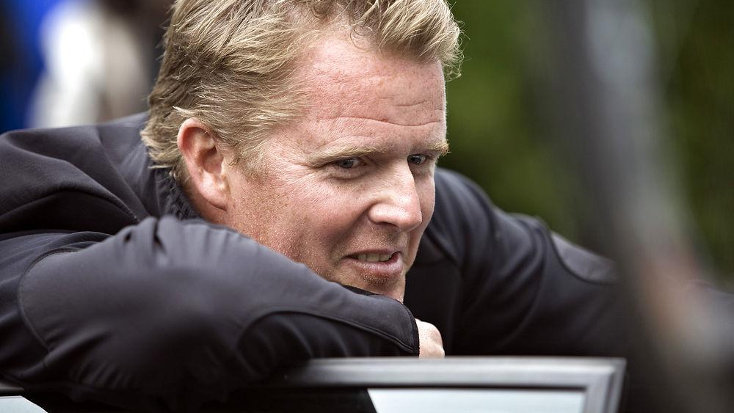
Præsentation af dette års ryttere!

Slide 4
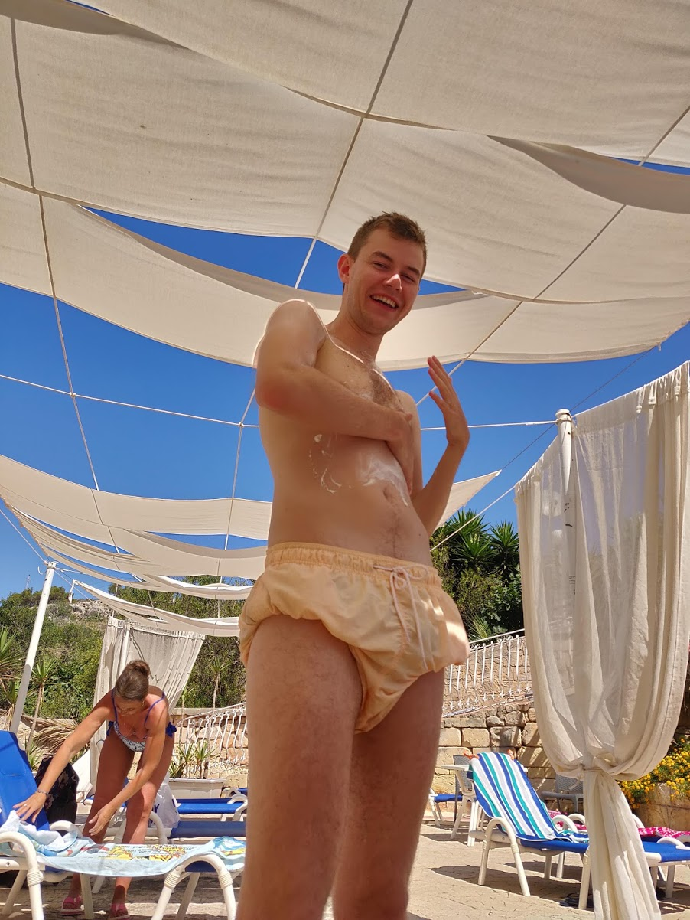
Dener – Dromedaren fra Greve
Dener er en sand fighter, hvis han har fået lidt indenbords. Giver sig aldrig i diskussioner. Og derfor giver han sig heller ikke på de mange højdemeter. Slank og godt velsmurt triller han op ad bjergene gennem Frankrig.
Egenskaber:
Ihærdig
Stædig
Bjergrytter

Slide 5
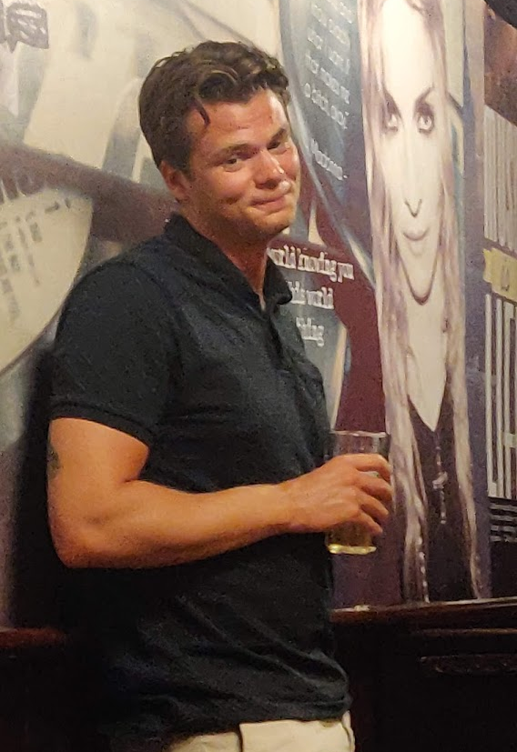
Anders Björk – Bøflen fra Greve (Bornholm)
Anders mener selv, at han kommer fra Greve. Andre vil mene, at han har søgt asyl fra Bornholm. Ikke desto mindre, så oser han af kræft og power. Ja et powerhouse fra Hammershus.
Egenskaber:
Sidevind
Enkelstartsrytter
Klassikere

Slide 6
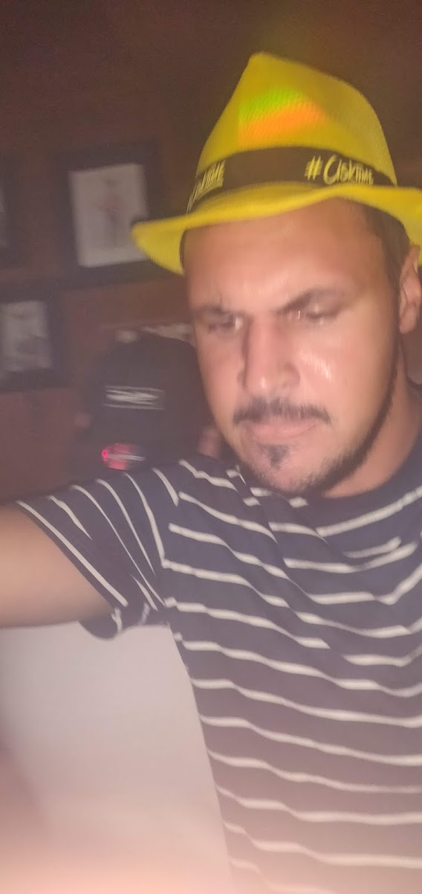
Oliver Udo – Uglen fra Nigeria (Karlslunde)
Ligesom Björk, så har man ofte diskussioner med Udo om hans ophav, men lad det ligge. Uglen har mange facetter. Han har en evne til altid at være den bedste til spil. Det kræver udholdenhed og snilde. Og det viser han så sandelig på etaperne
Egenskaber:
Utrættelig
Snu
Flade etaper

Slide 7
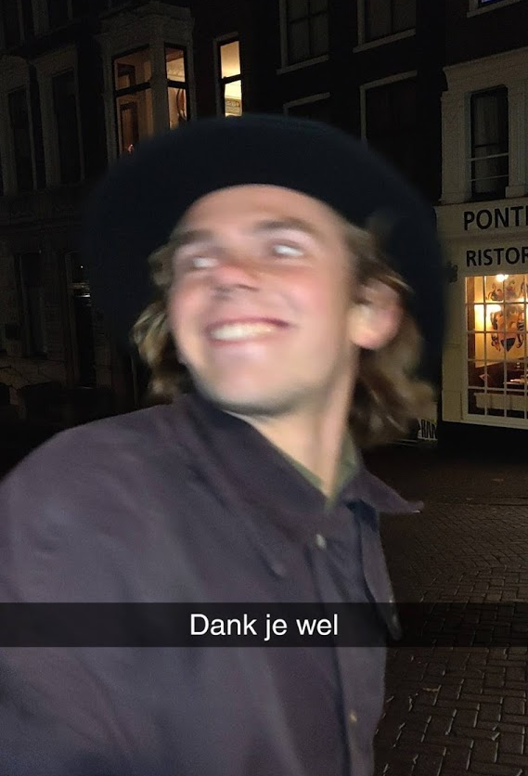
Anders Lund – Lunden fra Greve
Som det kan ses på billedet, så begår Anders sig ofte i det hollandske. Og hvis man kigger nærmere, så kan man se brosten i baggrunden. Anders elsker brosten. Anders elsker klassikere og Champs-Élysées
Egenskaber:
Angrebsivrig
Sprinter
Klassiker

Slide 8
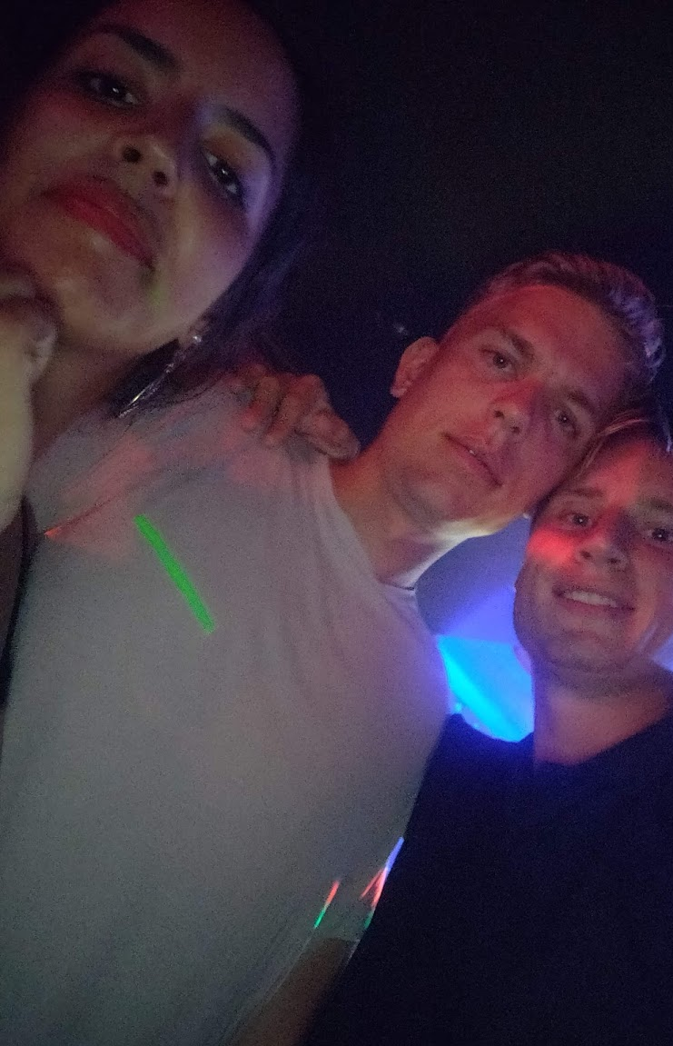
Oliver Klint – Gnuen fra Greve, Mosede og/eller Karlslunde. Who cares.
Oliver Klint. Husk navnet. Fordi han vil formentlig både stjæle en etape og din dame. En charmetrold og dansende med sin cykel vil han liste fra seng til seng og fra præmieoverrækkelse til præmieoverrækkelse.
Egenskaber:
Etapeløb
Taktisk
Manipulerende

Slide 9

Anders Jansen - Solsorten fra Solrød
Et uskrevet blad på den franske cykelscene. Men kan han skrive sig ind i historiebøgerne, som det nye stjerneskud i et felt af stjerner
Egenskaber:
?

Slide 10
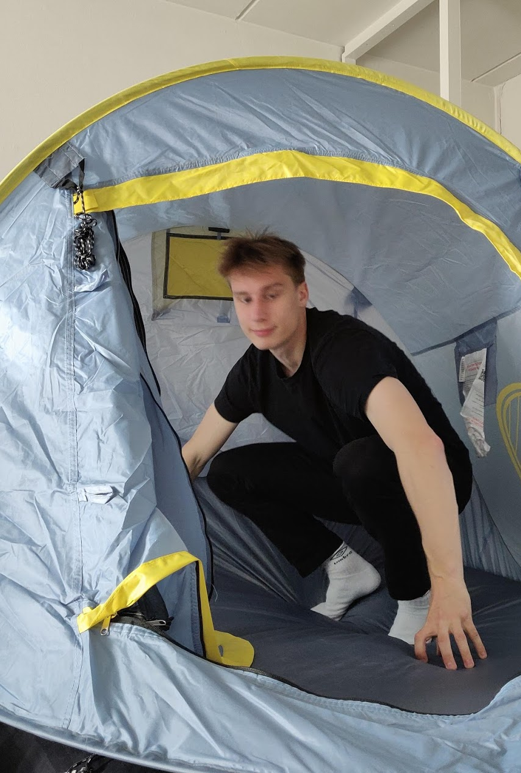
Simon Mathias Hansen – Løbskommisær
Simon er fuldstændig overnaturlig person. Er han overhovedet et menneske, hvem ved? Men ihvertfald er han løbskommissær til dette års Le Tur 2020.
Egenskaber:
- Kan alt

Slide 11
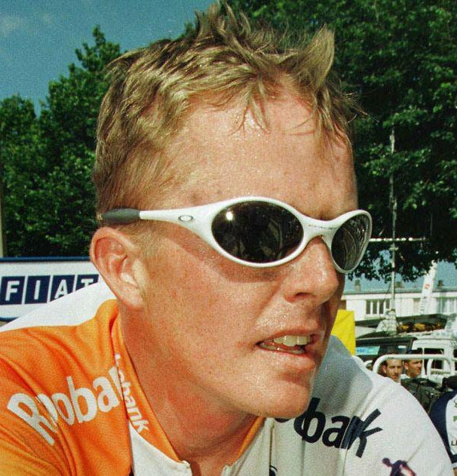
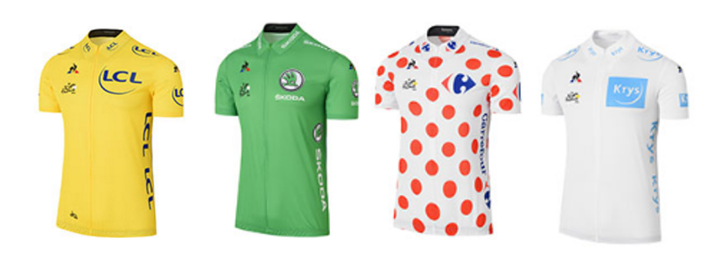
Etape 1 – Prolog
Prologen er en god starter ved hvert etapeløb. De stærkeste og mest kraftfulde ryttere får vist benene frem og den stærkeste ender i førertrøjen. Ikke nok med førertrøjen, så får placeringerne også betydning i forhold til pointtrøjen.
Ruten:
Hver rytter får en bajer efter eget valg og skal bunde den. Det bliver rytterens foreløbige tid.
Her vil også blive tildelt point til pointkonkurrencen for placering

Slide 12
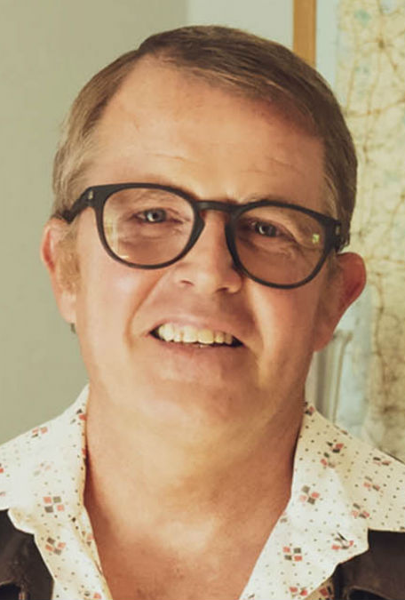
Etape 2 – Flad etape
180 km efterfulgt af 20km højintensitetskørsel er lig med en sand sprinter etape. Her gælder det ikke kun om ren råstyrke, men ren faktisk om en sand for snilde, klogskab og snuhed. Her spilles de mest eksplosive ryttere op mod hinanden, men hvem kommer stærkest ud af massen?
Ruten:
Hver rytter får et kort. Her skal de hver satse på det kort, som de mener kommer først. (Hestevæddeløb med kort)
Den første ud af starthullerne får 10 point til den grønne trøje.
Første til tredje kort får 10 point til bjergkonkurrencen

Slide 13
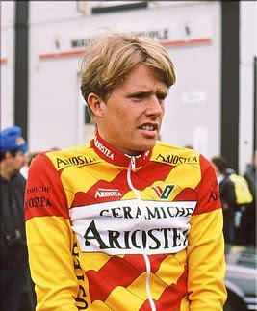
Etape 3 – Udbryder etapen
En undervurderet etape form, hvis I spørger mig. Her kræver det snilde som cykelekspert at se rytteren med de stærkeste ben. Som regel har rytterne også forskellige dagsordner og det kan være svært at lure, hvorfor lige præcis den rytter er i udbrud.
Ruten:
Musikquiz

Slide 14
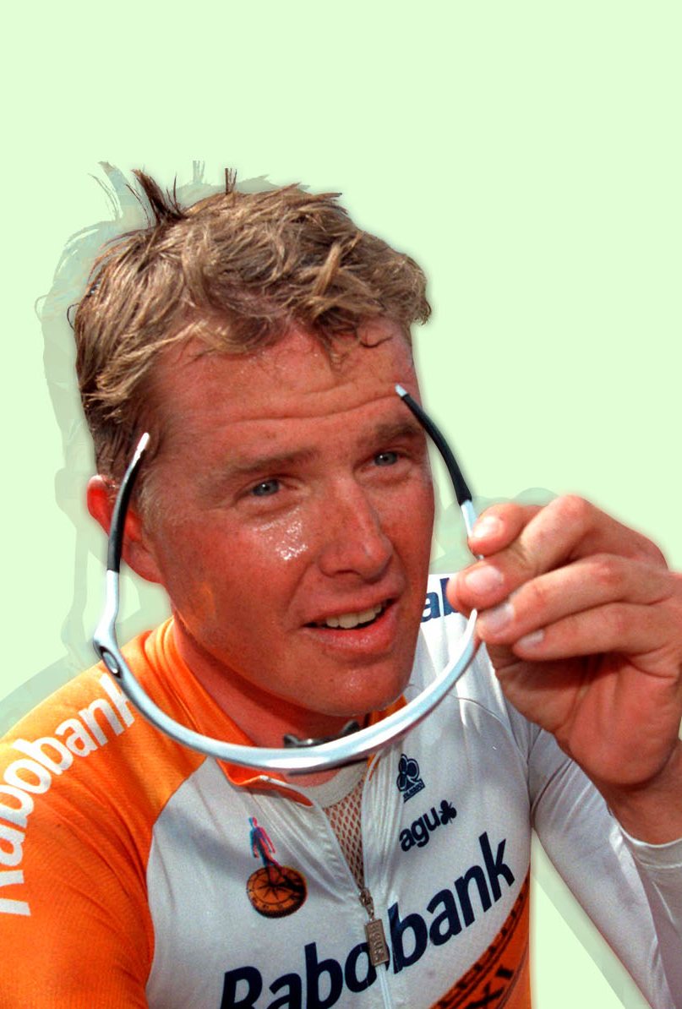
Etape 4 – Bjerg etapen
Hvorfor ser du cykling? Ja et svar findes der. Bjergetaper. Her afgøres etapeløb, da de stærkeste, mest letbenet ryttere finder hurtigst vej op af utallige højdemeter. Men til dette kræver det præcision når angrebet skal sættes ind og nok fire-power til at stikke af fra de andre konkurrenter.
Ruten:
Skyd beerpong skud - Dem der rammer stikker af fra dem som ikke rammer
Dem der er stukket af slår med to tegninger - Dette er svarende til de sekunder, som rytteren eller rytterne får på dem som ikke ramte beerpong-skudet.
Alle bunder en bajer på kortest tid. Dem som var stukket af, får minusset de antal sekunder som de slog med terninger med deres bundet-bajer-tid.

Slide 15
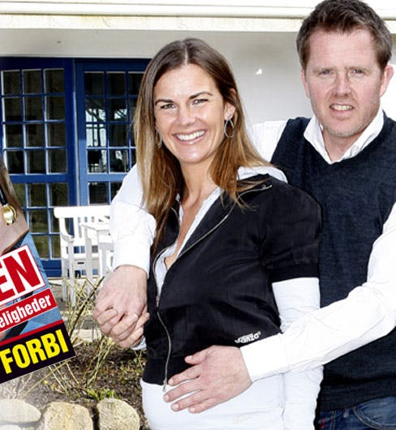
Etape 5 – Champs-Élysées
Arh drømmen for hver rytter, at nå Paris i et stykke. At se Champs-Élysées og de mange tusinde brosten. At se Triumfbuen og Eiffeltårnet. Men vent, det er sidste etape og en flad en af slagsen. Det er sidste chance for rytterne til at vise hvem der stærkest i en spurt. Eller kan det blive et ren Vinokourov-mirakel, hvor en rytter snyder feltet og sejr på sidste dagen af Tour de France?
Ruten:
Alle tager et beerpong skud. De der klarer det er videre til Knock-out (Carrot in the Box). Hvis kun en klarer den, så sker et Vinokourov-mirakel.
Hvis der sker et Vinokourov-mirakel, så slår personen med to terninger. Antallet øjne på terningerne svare til antal sekunder.

